Slide 1


Slide 2

Здравствуйте, ребята!
Я рада новой встрече с вами!

Slide 3
Найдите тему нашего урока на стр. 29 учебника. Чему мы будем учиться на уроке?

Slide 4

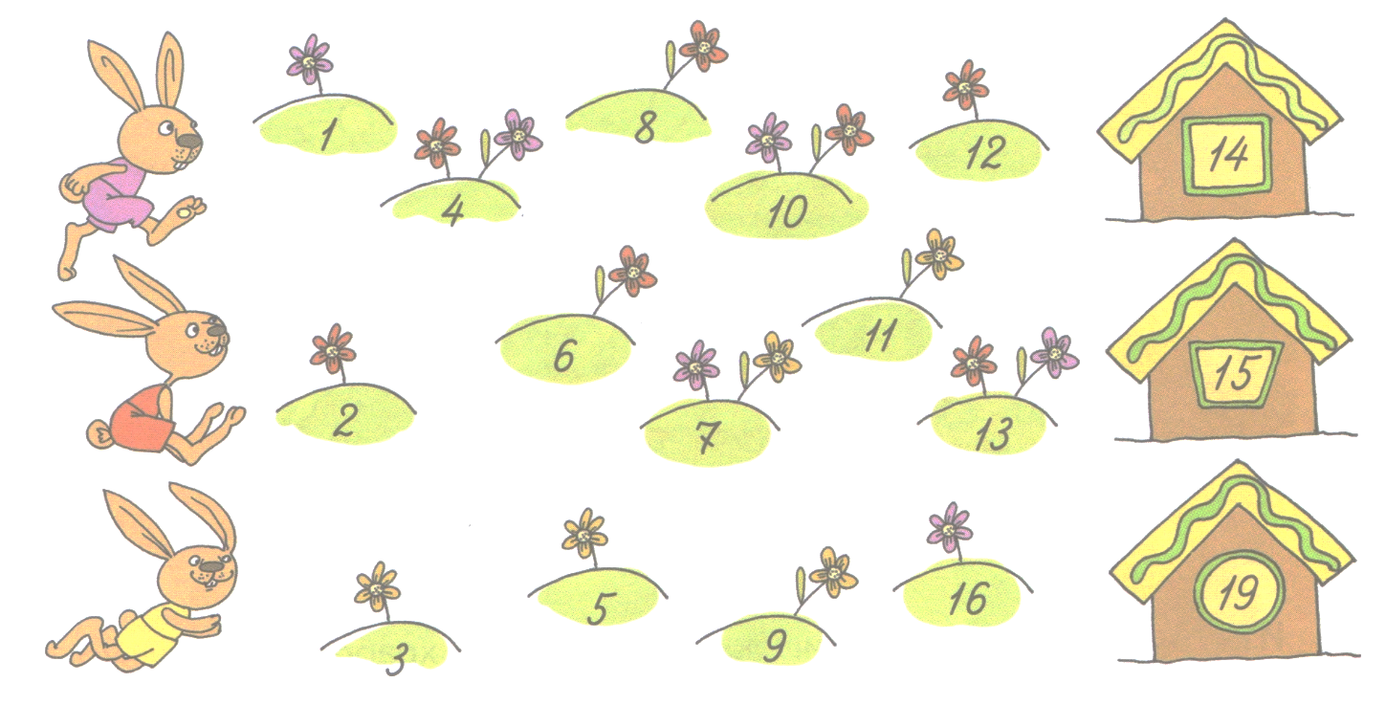
  Чем интересны пути зайцев?
  Как провести зайцев к домикам?
1, 4, 7, 10, 13, 16
2, 4, 6, 8, 10, 12
3, 5, 7, 9, 11, 13

Slide 5
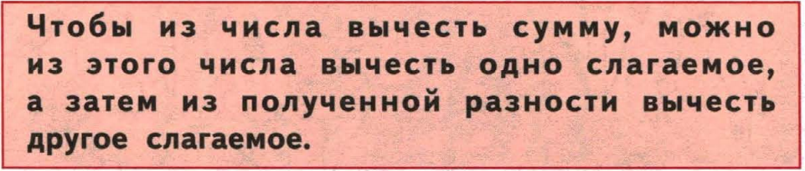
  На прошлом уроке мы узнали правило вычитания суммы из числа. Давайте его вспомним.
50 - (10 + 40) = (50 - 10) - 40 = 0

Slide 6

  Каждое правило помогает нам в чём-то. Сочетательный закон сложения помог складывать числа с переходом через десяток.
  Как вы думаете, в чём может помочь правило вычитания суммы из числа?
  Давайте проверим!

Slide 7


Slide 8
  Найдите значения выражений, используя правило вычитания суммы из числа.
  Чем похожи все примеры?
  Сравните примеры двух столбиков. Чем они похожи?
  Кто догадался, как нужно считать примеры из второго столбика?
15 - (5 + 3)
17 - (7 + 2)
12 - (2 + 4)
15 - 8
17 - 9
12 - 6

Slide 9

15 - 8 =
15-(5 + 3)=
(15 - 5) - 3 =
7
10
+
5
5
+
3

Slide 10
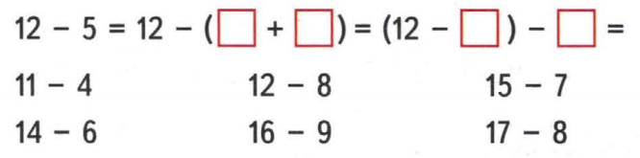
  Потренируемся!

Slide 11
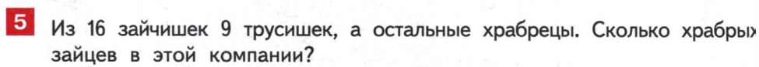
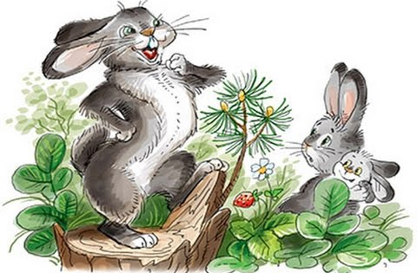

Slide 12
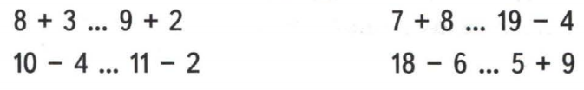
  Сравните выражения.

Slide 13
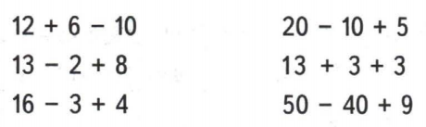
  Посчитаем сами!

Slide 14
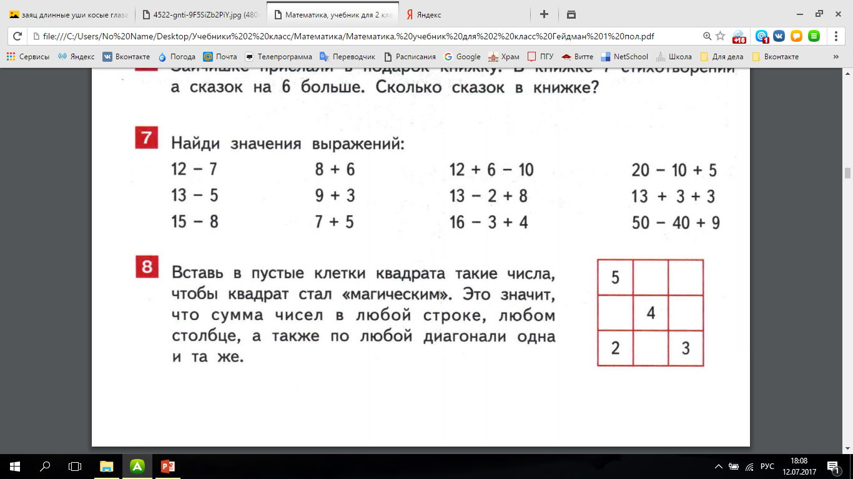

Slide 15

  Давайте вспомним, чему мы учились сегодня на уроке.
  Что показалось немного трудным?
  Спасибо за урок!
  До новых встреч!
  Что вам особенно понравилось?

Slide 16
Домашнее задание:
С. 30 №7 (1, 2 ст.), №6

Slide 17



